Slide 1


Slide 2

Cloud First Steps

Slide 3
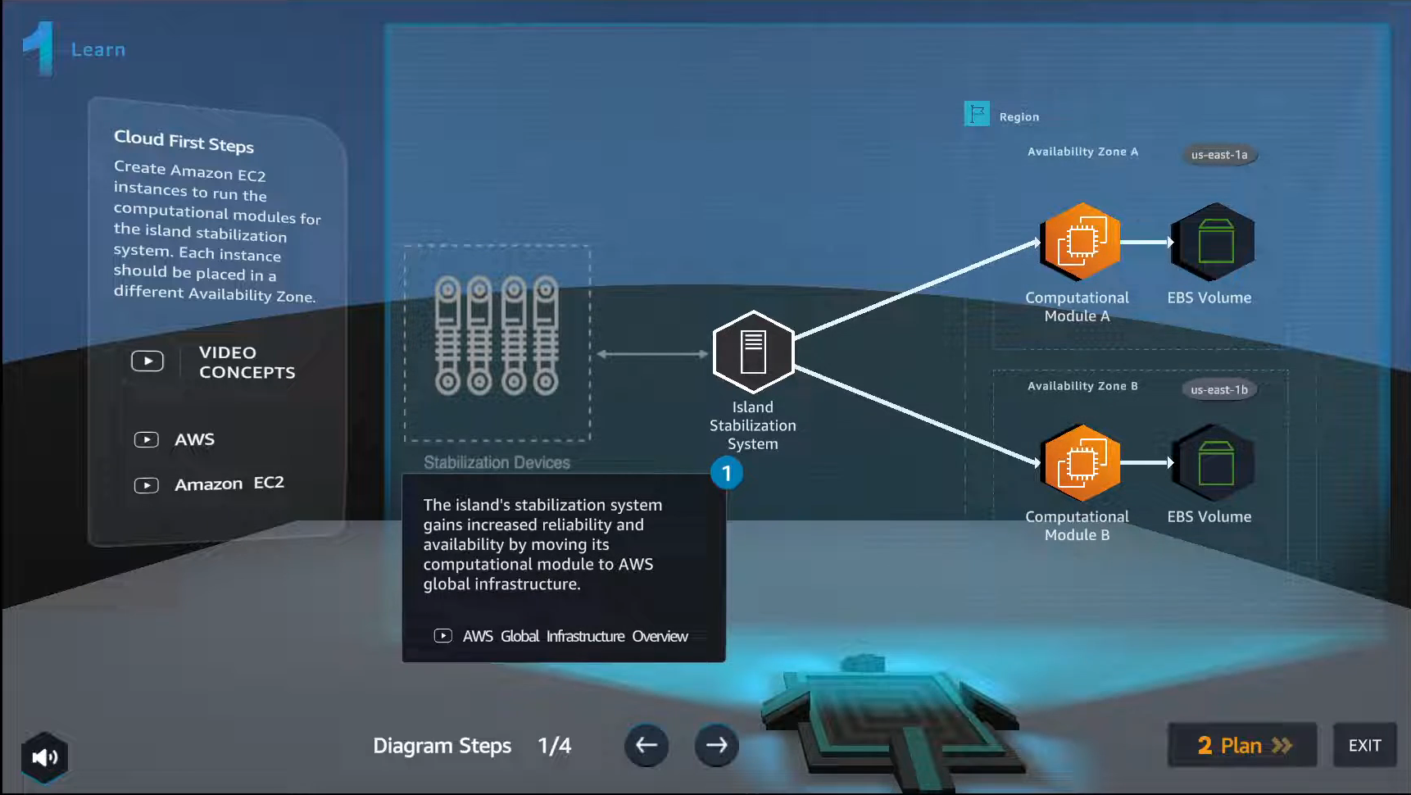
ระบบรักษาเสถียรภาพของเกาะเพิ่มความน่าเชื่อถือและความพร้อมใช้งานโดยการย้ายโมดูลการคำนวณไปยังโครงสร้างพื้นฐานระดับโลกของ AWS

Slide 4
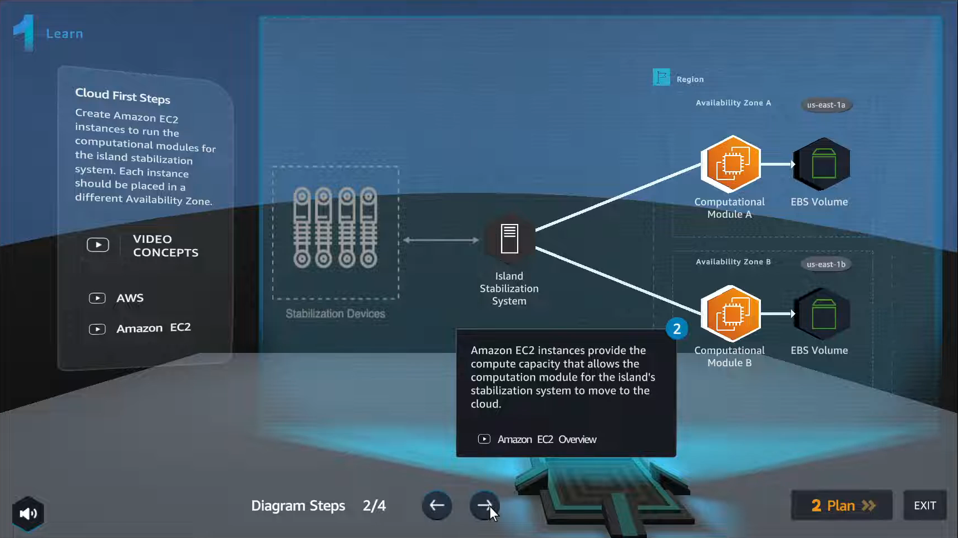
อินสแตนซ์ Amazon EC2 ให้ความสามารถในการประมวลผลที่ช่วยให้โมดูลการคำนวณสำหรับระบบรักษาเสถียรภาพของเกาะสามารถย้ายไปยังคลาวด์ได้

Slide 5
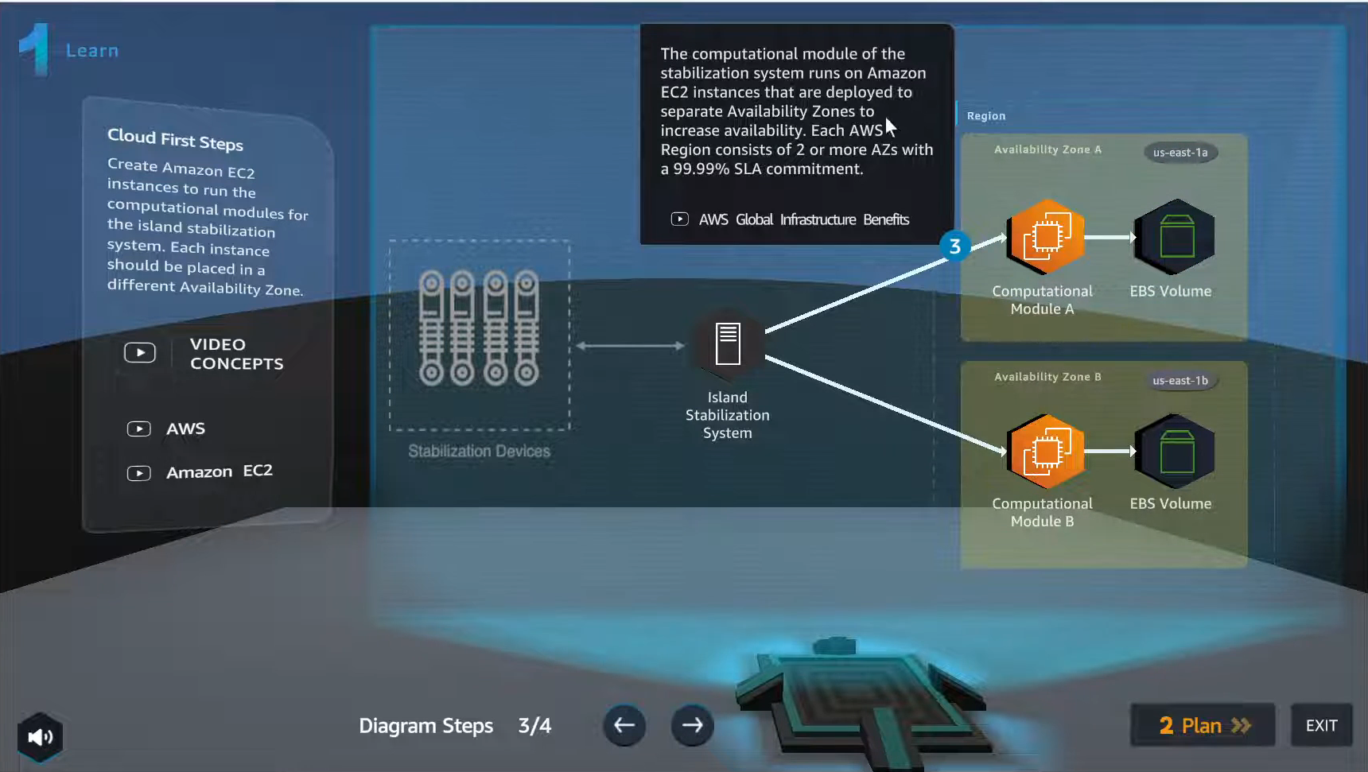
โมดูลการคำนวณของระบบการรักษาเสถียรภาพทำงานบนอินสแตนซ์ Amazon EC2 ที่ได้รับการปรับใช้เพื่อแยก Availability Zones เพื่อเพิ่มความพร้อมใช้งาน ภูมิภาค AWS แต่ละแห่งประกอบด้วย AZ 2 แห่งขึ้นไป โดยมีข้อตกลง SLA 99.99%

Slide 6
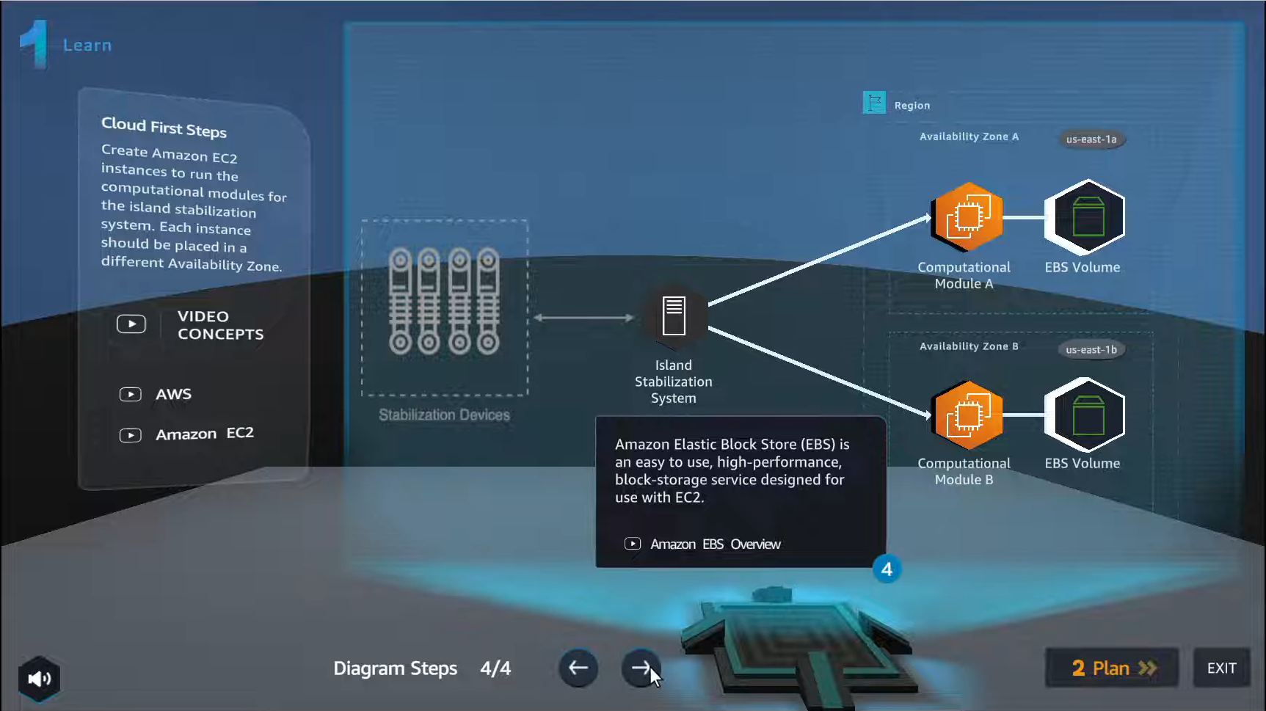
Amazon Elastic block store (EBS) เป็นบริการบล็อกสโตร์ประสิทธิภาพสูงที่ใช้งานง่ายสำหรับใช้กับ EC2

Slide 7


